Slide 1


The Weinberg-Witten No-Go Theorem
小组成员:李承洋 陈若愚 周羿达
演讲者：李承洋
汇报时间：2026/4/10

Slide 2


CONTENT
目录
01
02
03
背景介绍
定理内容
研究方向及意义

Slide 3


PART 01
背景介绍

Slide 4
1.提出者与核心论文
1980年，Steven Weinberg 和 Edward Witten 在 Physics Letters B 发表了极短但影响力巨大的论文Limits on Massless Particles(《无质量粒子的限制》)
2.定理意义与影响
(1)量子场论里程碑：成为场论中最具普适性的禁规定理之一，首次统一约束基本与复合无质量粒子
(2)关键物理结论：直接排除引力子为复合粒子的可能性，严格限制夸克、轻子复合模型（高自旋激发态必为重质量）
(3)理论边界划定：为高自旋场论、量子引力、弦理论明确了无质量粒子谱的严格限制
Notes:
字体大小待调整

Slide 5
PART 02
定理内容

Slide 6
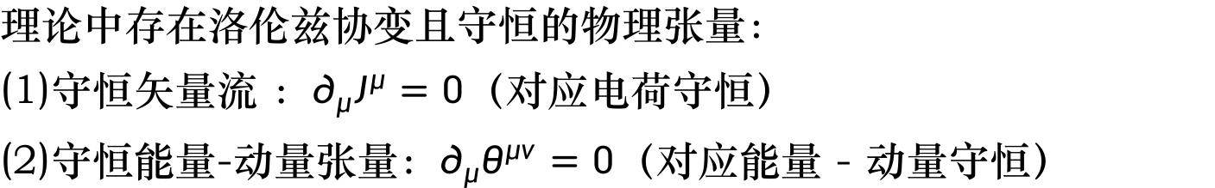
前提假设
理论中存在洛伦兹协变且守恒的物理张量：
(1)守恒矢量流 ：$∂_{μ}J^{μ}=0$（对应电荷守恒）
(2)守恒能量-动量张量：$∂_{μ}θ^{μν}=0$（对应能量 - 动量守恒）
定理 1：守恒流对无质量粒子的限制
若理论存在洛伦兹协变的守恒矢量流 $J^{μ}$ ，则不存在携带非零守恒荷、且自旋$j>\frac{1}{2}$ 的无质量粒子
定理 2：能量 - 动量张量对无质量粒子的限制
若理论存在洛伦兹协变的守恒能量-动量张量$θ^{μν}$,则不存在自旋$j>1$的无质量粒子

Slide 7
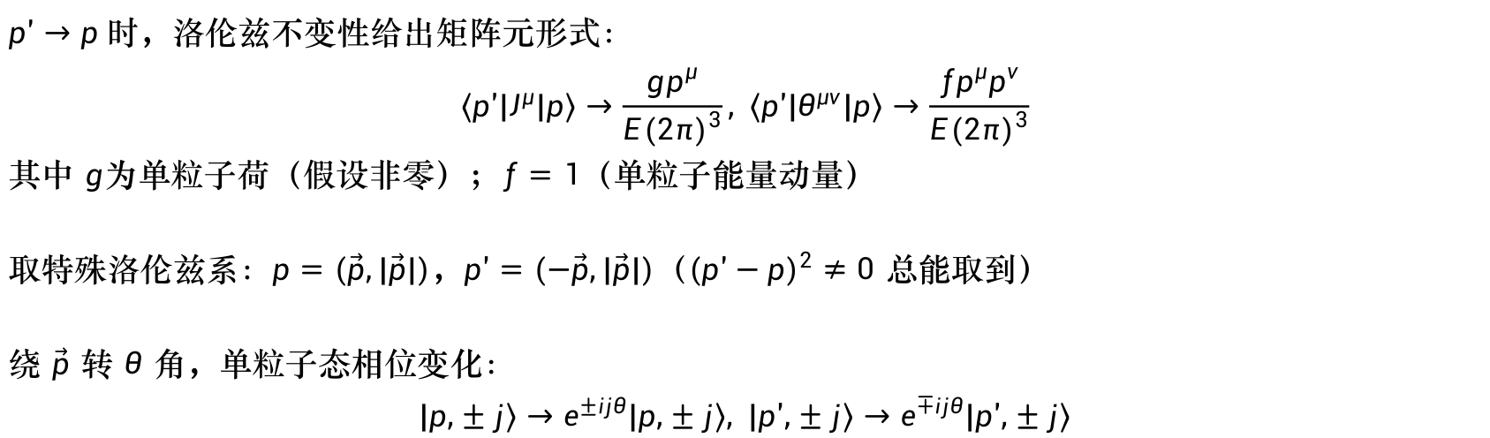
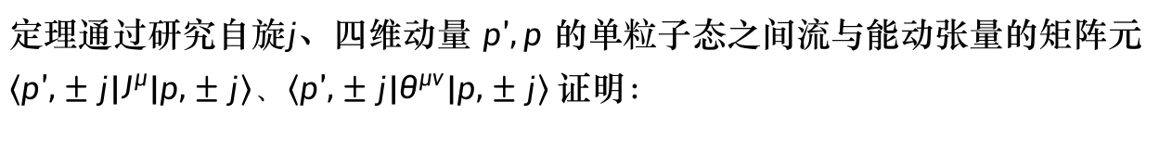
核心公式与推导
定理通过研究自旋$j$、四维动量 $p',p$ 的单粒子态之间流与能动张量的矩阵元$⟨p',±j|J^{μ}|p,±j⟩、⟨p',±j|θ^{μν}|p,±j⟩$ 证明：
1，矩阵元在 $p'→p$ 极限下不趋于零（荷、能量动量非零）；
2，对所有 $(p−p')^{2}≠0$ 的 $p',p$，$j>1/2$时流矩阵元必为零，$j>1$时能动张量矩阵元必为零。
$p'→p$ 时，洛伦兹不变性给出矩阵元形式：
$$⟨p'|J^{μ}|p⟩→\frac{gp^{μ}}{E(2π)^{3}}, ⟨p'|θ^{μν}|p⟩→\frac{fp^{μ}p^{ν}}{E(2π)^{3}}$$
其中 $g$为单粒子荷（假设非零）；$f=1$（单粒子能量动量）
取特殊洛伦兹系：$p=(\vec{p},|\vec{p}|)$，$p'=(−\vec{p},|\vec{p}|)$（$(p'−p)^{2}≠0$ 总能取到）
绕 $\vec{p}$ 转 $θ$ 角，单粒子态相位变化：
$$|p,±j⟩→e^{±ijθ}|p,±j⟩, |p',±j⟩→e^{∓ijθ}|p',±j⟩$$
转动不变性要求：
$$e^{±2ijθ}⟨p',±j|J^{μ}|p,±j⟩=R(θ)_{ρ}^{μ}⟨p',±j|J^{ρ}|p,±j⟩$$
转动矩阵仅含$e^{±iθ},1$，故仅当$2j=0,1$ 时流矩阵元非零，$2j=0,1,2$ 时能动张量矩阵元非零。
结合洛伦兹协变性，结论对全参考系成立。

Slide 8
PART 03
研究方向
温伯格-威顿定理的任意维度与广义对称性推广

Slide 9
核心推广方向
方向 1：推广到任意 D 维闵可夫斯基时空
关键内容
1.建立 D 维洛伦兹群 SO (1,D−1) 与无质量粒子小群SO(D−2) 的表示理论
2.定义 D 维无质量粒子的螺旋度 / 自旋，推广矩阵元与旋转不变性条件
3.推导 D 维下守恒流、能动张量对无质量粒子自旋的普适限制
目标
得到任意维度的温伯格 - 威顿禁规定理，D=4 时自动退化为原始定理

Slide 10
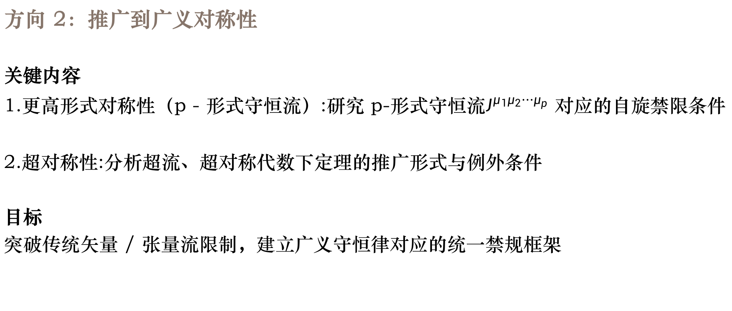
核心推广方向
方向 2：推广到广义对称性
关键内容
1.更高形式对称性（p - 形式守恒流）:研究 p-形式守恒流$J^{μ_{1}μ_{2}⋯μ_{p}}$ 对应的自旋禁限条件
2.超对称性:分析超流、超对称代数下定理的推广形式与例外条件
目标
突破传统矢量 / 张量流限制，建立广义守恒律对应的统一禁规框架

Slide 11
研究阶段与计划
阶段一：基础夯实
阶段二：任意维度推广
阶段三：广义对称性推广
完全吃透原始定理证明、4 维洛伦兹群、无质量粒子表示
学习群论、高维场论、广义对称性基础理论有关知识
完成 D 维洛伦兹不变性、矩阵元、旋转约束的推导
严格证明任意 D 维的温伯格 - 威顿定理
依次完成 p - 形式对称、超对称的推广
建立广义对称下的禁规条件与公式体系

Slide 12

THANK YOU
感谢观看

